Slide 1
GRoutes – Az utazó ügynök problémájának gyakorlati alkalmazása
Lorenzovici Zsombor
Babeș-Bolyai Tudományegyetem, Kolozsvár, Matematika és Informatika kar, Informatika szak, alapképzés
Témavezető: Dr. Gaskó Noémi, egyetemi docens
2018. szeptember 6.

Slide 2

Bevezetés
Mit?
Eljutni több helyszínre az optimális útvonalon
Gráfok
Az utazó ügynök problémája
Miért?
Praktikus megoldás hiánya
Hogyan?
Android alkalmazás
Firebase adatbázis

Slide 3
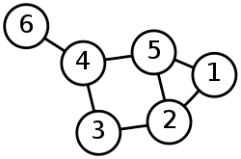
Gráfok - alapfogalmak
Teljes gráf
Irányított gráf
Séta
Út
Hamilton-út

Slide 4
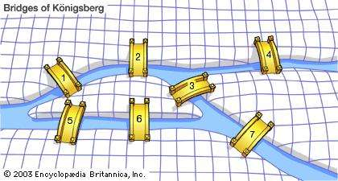
Gráfok - útproblémák
Hamilton-kör
Minimális feszítőfa
Kínai postás
Königsbergi hidak
Legrövidebb út

Slide 5
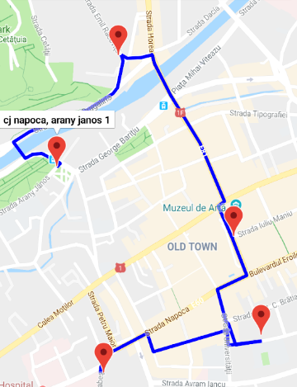
Az utazó ügynök problémája (TSP)
Definíció
Komplexitás
Aszimmetrikus TSP
Egzakt vs heurisztikus algoritmusok

Slide 6
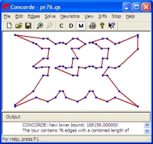
TSP - algoritmusok
Egzakt algoritmusok
Brute force
Held-Karp
Concorde TSP Solver
Heurisztikus algoritmusok
Legközelebbi szomszéd
2-opt algoritmus
Lin-Kernighan algoritmus

Slide 7




Felhasznált technológiák
Android
Gradle
Firebase
Firebase Authentication
Cloud Firestore
Térkép
Distance Matrix API
Directions API

Slide 8
GRoutes
Demó

Slide 9
Következtetések és továbbfejlesztési lehetőségek
Adaptív problémamegoldás
Csoportok
Web-es platform

Slide 10
Köszönöm a figyelmet!

